Slide 1
《当代世界政治与经济》流程图
课程学习要求
一、完成形考任务
二、学习课程资源
三、本门课程发帖不少于10条

Slide 2
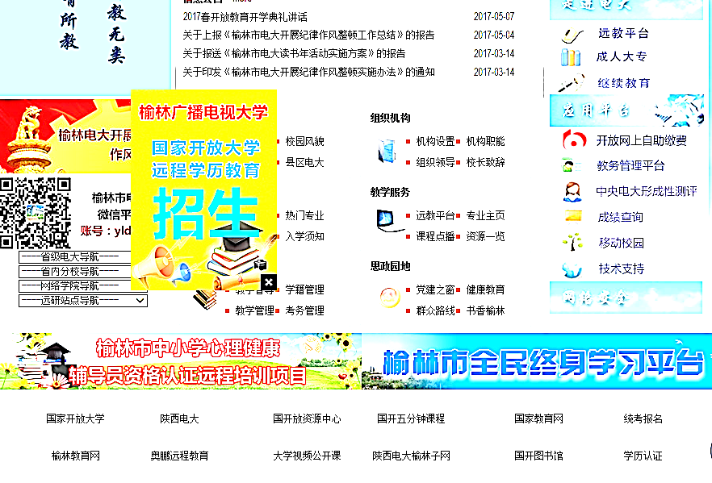
打开榆林广播电视大学(http://www.ylrtvu.net.cn)

Slide 3
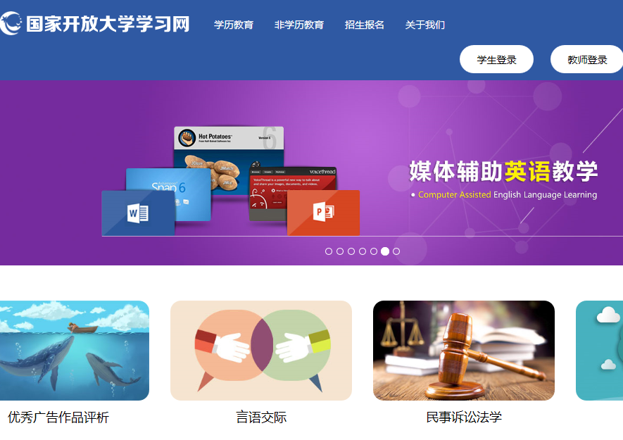
用学号和出身年月日登录

Slide 4
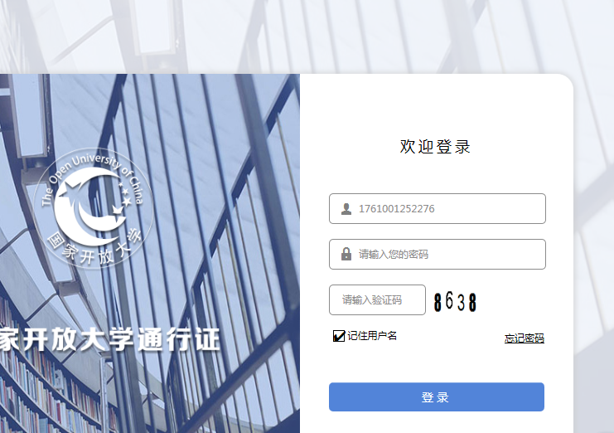
密码是出生年月日

Slide 5
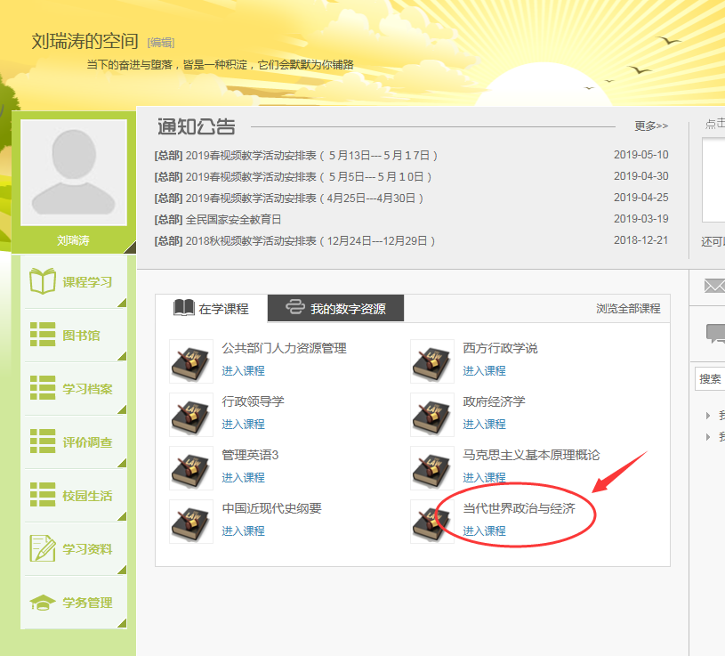
点击课程

Slide 6
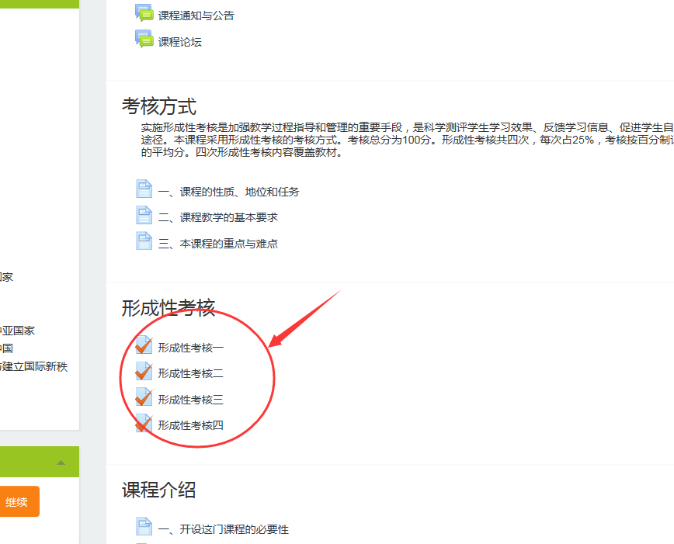
必须完成四次任务

Slide 7
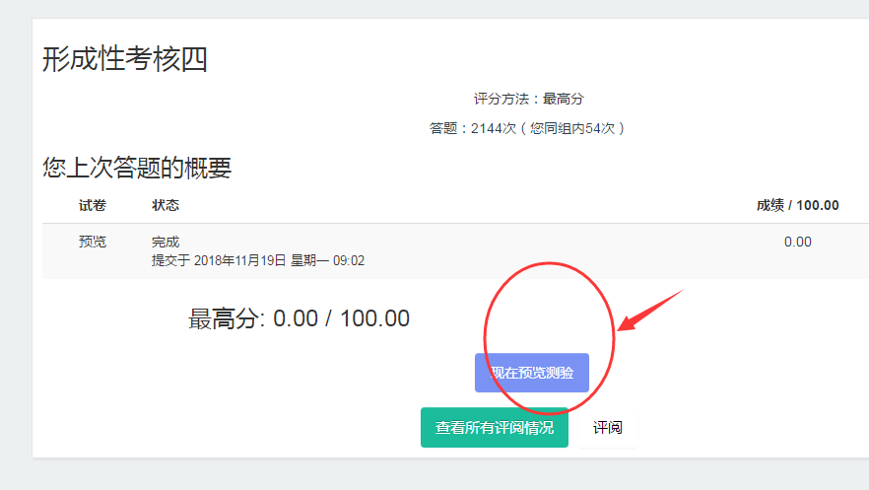
点击课程讨论区发帖

Slide 8
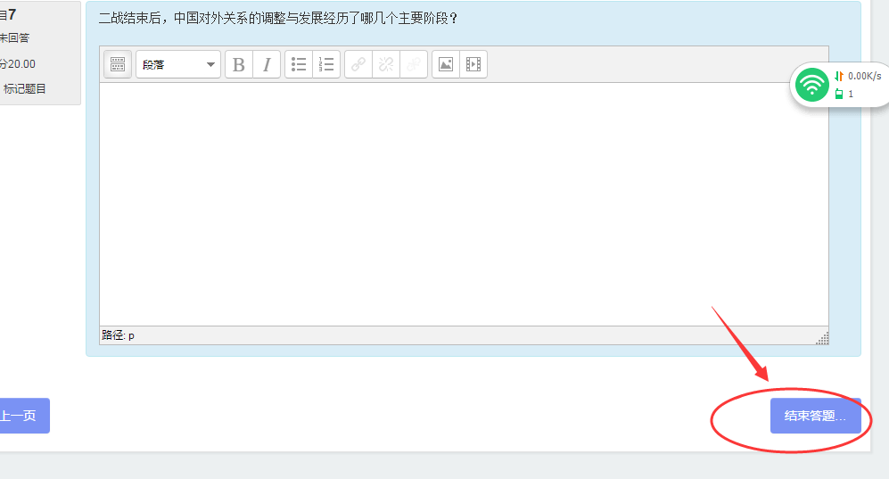
回答问题

Slide 9
点击发到讨论区上

Slide 10
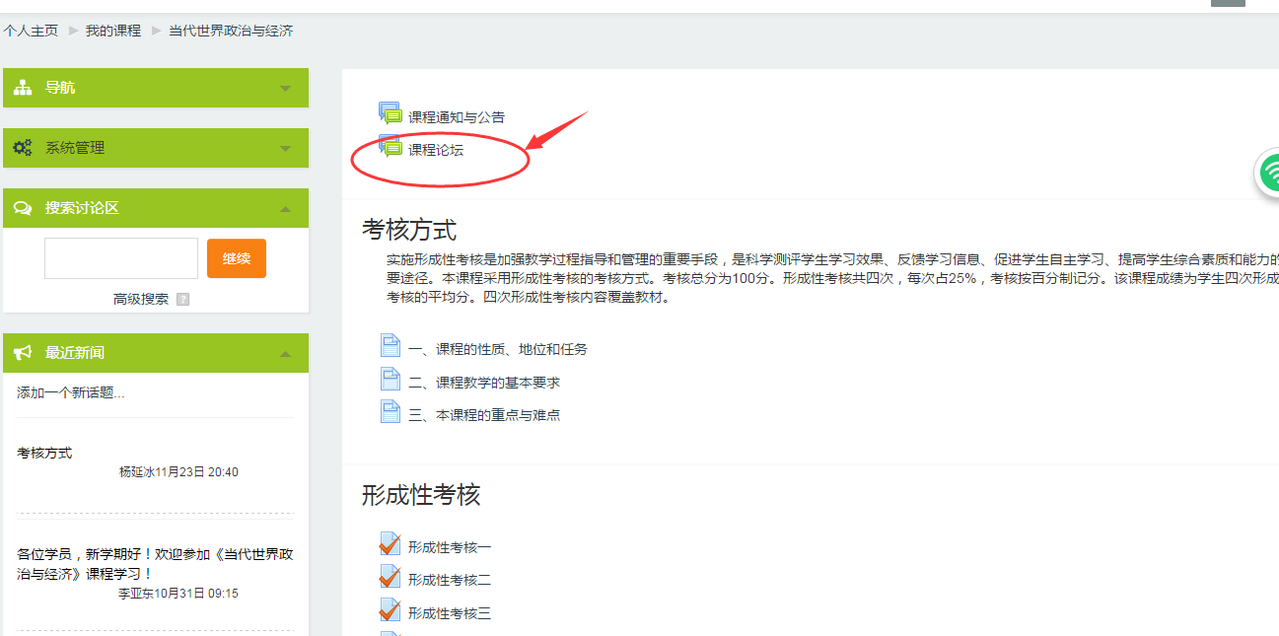
点击课程论坛发帖

Slide 11
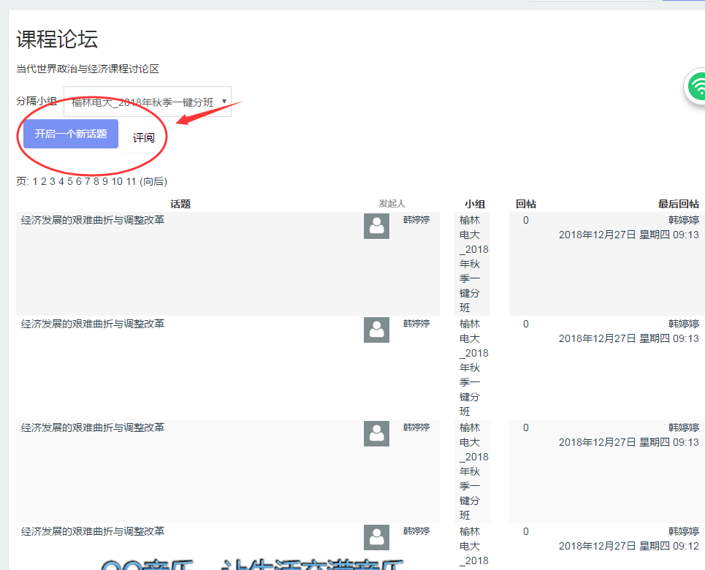

Slide 12
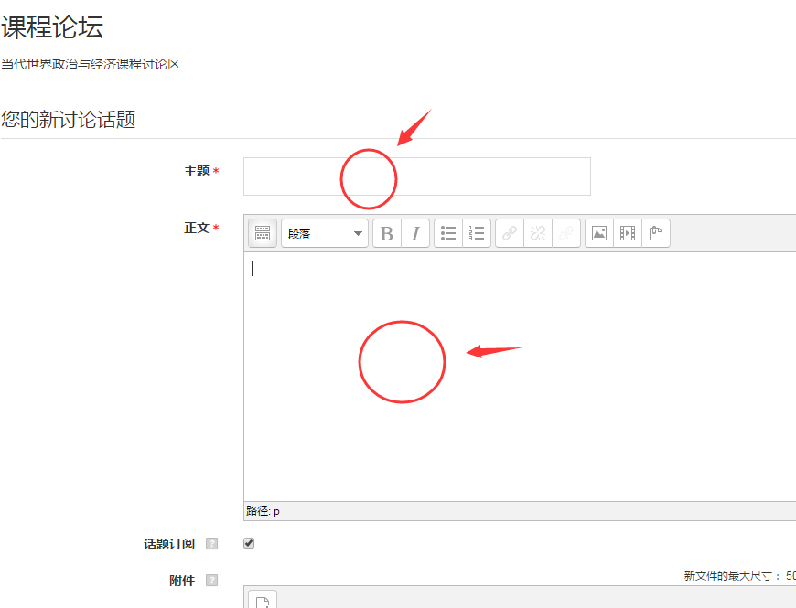
正文和主体输入同样的内容

Slide 13
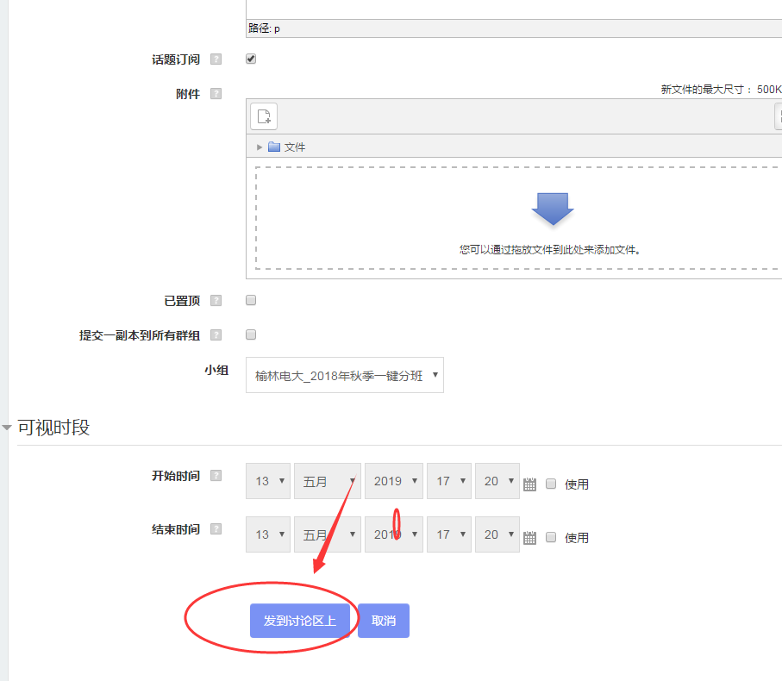
点击发到讨论区

Slide 14
联系方式
联 系 人：李菊锋
联系电话：18690456585
QQ: 1029955399

